Slide 1
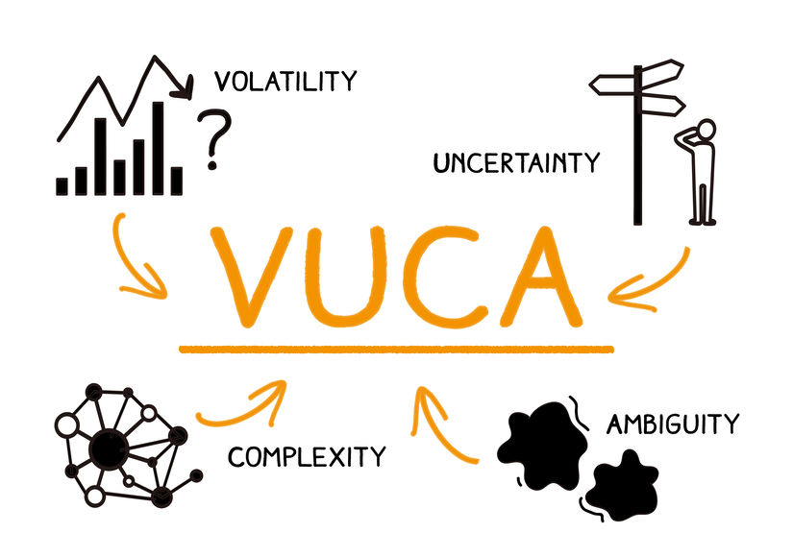
VUCA時代
現代社会：VUCA時代
Volatility：変動性 ･･･技術進化，社会変化
Notes:
Section: VUCA時代
Topic: VUCA時代
Unknown: xxx
Language: ja
SampleRate: 24000
License: MIT
Keywords: volatility uncertainty complexity ambiguity
Delay: 1.0
Pad: 1.0
```text
現代社会は，変動性，
```
```description
```
```xxx
```

Slide 2
VUCA時代
現代社会：VUCA時代
Volatility：変動性 ･･･技術進化，社会変化
Uncertainty：不確実性 ･･･高齢化，温暖化，新型コロナ
Notes:
Topic: VUCA時代
Delay: 0.0
```text
不確実性，
```
```description
```

Slide 3
VUCA時代
現代社会：VUCA時代
Volatility：変動性 ･･･技術進化，社会変化
Uncertainty：不確実性 ･･･高齢化，温暖化，新型コロナ
Complexity：複雑性 ･･･グローバル化，新サービス
Notes:
Topic: VUCA時代
```text
複雑性，
```
```description
```

Slide 4
VUCA時代
現代社会：VUCA時代
Volatility：変動性 ･･･技術進化，社会変化
Uncertainty：不確実性 ･･･高齢化，温暖化，新型コロナ
Complexity：複雑性 ･･･グローバル化，新サービス
Ambiguity：曖昧性 ･･･正しい回答がない
Notes:
Topic: VUCA時代
```text
曖昧性の頭文字をとってブーカ時代とされています．
```

Slide 5
VUCA時代に求められている学び
VUCA時代に求められている学び
学びの成果が活かせること
すべての人々に教育の機会が提供されること
生涯にわたり学び続けること
Notes:
Topic: VUCA時代に求められている学び
Voice: Mizuki
Delay: 1.0
```text
ブーカ時代に求められる学びを提供する学習システムの開発を目指しています
```

Slide 6
郵便馬車をどんなに繋げてみても鉄道にはならない
ヨーゼフ・シュンペーター
Notes:
Topic: 偉人の言葉
Voice: Takumi
```text
郵便馬車をどんなに繋げてみても鉄道にはなりません
```
```text
これはヨーゼフ・シュンペーターの言葉です。
```

